Slide 1
Муниципальное автономное дошкольное образовательное учреждение г. Когалыма «Чебурашка»
Духовно – нравственное воспитание дошкольников
по программе «Социокультурные истоки»
Проект на тему
«Добрый мир»
Автор: Мирскова Жанна Мухтаровна
МАДОУ «Чебурашка»
г. Когалым

Slide 2
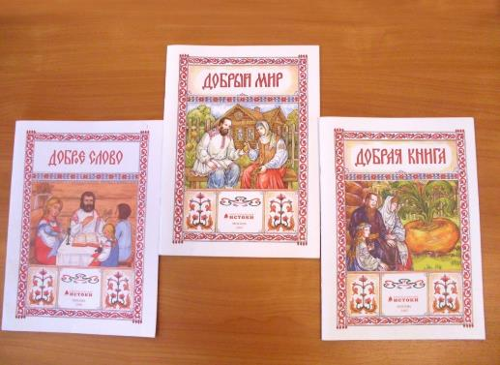
Направленность проекта
Формирование нравственных чувств, привитие моральных норм поведения ребёнку с окружающим миром.

Slide 3
Цель
Воспитание у детей положительных качеств характера, способствовать сплочению коллектива, мотивировать детей на совершение добрых поступков.

Slide 4
Задачи
1
способствовать эмоциональному, духовно – нравственному и интеллектуальному развитию ребенка;
2
углублять представление детей о доброте, как о ценном, неотъемлемом качестве человека;
поощрять стремление ребёнка совершать добрые поступки, развивать эмоции, мотивы, способствовать формированию коммуникативных умений, уважение к окружающим людям, побуждать к положительным поступкам и делам;
3
4
воспитывать доброту, отзывчивость, дружелюбие, желание сделать что-то для других людей;
привлечь родителей к участию в проектной деятельности, вызвать желание оказать помощь в создании возможности реализации проекта.
5

Slide 5
Предполагаемые результаты
У дошкольников
дети имеют чёткое представление о доброте, добрых поступках;
научатся бережно относится к своим товарищам, проявлять внимание и доброту к окружающим;
научатся правильно оценивать свои поступки и поступки своих друзей;
научатся продуктивно взаимодействовать со сверстниками и взрослыми в процессе совместной деятельности.
У родителей
родители (законные представители) станут активными участниками реализации проекта.

Slide 6
Принципы
Принцип личностно-ориентированного подхода к каждому ребёнку и его возможностям и способностям
Принцип системного подхода в организации образовательной деятельности с детьми дошкольного возраста
Принцип интеграции разных видов деятельности воспитанников
Принцип интеграции – сотрудничество с семьёй, краеведческим музеем

Slide 7
Общие сведения о проекте
Тип проекта | Познавательно-игровой, творческий, социально-личностный, общественно-полезный.
Место реализации | МАДОУ «Чебурашка» (по адресу ул. Прибалтийская, д7).
По продолжительности | долгосрочный (01.10.19г. по 27.12.2019г.)
По форме реализации | групповой
Участники проекта | дети младшего дошкольного возраста, родители, воспитатели группы, МБУ «Музейно-вставочный центр».
Возраст детей | 3-4 года
Образовательная область | «Познавательное развитие»
Области интеграции | «Художественно-эстетическое развитие» «Социально-коммуникативное развитие» «Речевое развитие»

Slide 8
Этапы реализации проекта
1. изучение проблемы по теме проекта, подбор
литературы;
2. подбор наглядно – тематического материала;
3. составление плана реализации проекта.
1. реализация проекта согласно составленному
плану.
1. подведение итогов над проектом, выставка
совместного творчества;
2. проведение итогового мероприятия совместно
с родителями и детьми.
Подготовительный этап
Практический этап
Заключительный этап

Slide 9
Методы и приёмы
Практические
1.Создание развивающей среды
2.Дидактические игры
3.Игровые ситуации
4.Продуктивная деятельность
5.Творческая мастерская: рисование, аппликация, создание коллективного коллажа
6.Театрализованные постановки с участием детей
7.Работа с социумом
8.Семейная гостиная
9.День добрых дел»
Словесные
1.Беседы
2.Чтение художественной литературы
3.Заучивание стихотворений
4.Рассказывание
5.Развлечение
6.Словесные игры
Наглядные
1.Организация выставки «Книжка – малышка»
2.Рассматривание сюжетных картинок, иллюстраций
3.Оформление стенгазет, акция «Поможем детям вместе»
4.Информационные стенды
5.Личный пример взрослых

Slide 10
Перспективный план
1. Развлечение по сказке «Курочка Ряба»;
2. Чтение различной художественной литературы по теме «Доброта»;
3.День добрых дел (продуктивная деятельность «Волшебный цветок»)
4. Словесная игра «Вежливые слова»;
5. Основная образовательная деятельность по социокультурным истокам «Ласковая песня»;
6. Семейная гостиная совместно с родителями;
7. Расскажем вместе сказку (театр на деревянных палочках);
8. Работа с социумом «Городской музейно – выставочный центр», по теме «Русская изба».
9. Создание подарка маме на «День матери».
Работа с родителями: создание стенгазеты «Добрые поступки», пополнение развивающей предметно – пространственной среды, семейная гостиная совместно с детьми (создание альбома «Ласковая песня»).
1. Развлечение по сказке «Теремок»»
2. Творческая мастерская: раскраски по сказкам;
3. День добрых дел (продуктивная деятельность: создание театра на палочках «Весёлый мышонок»);
4.Чтение и заучивание стихотворений о «Дружбе»;
5. Основная образовательная деятельность по социокультурным истокам «Добрый мир»;
6. Игра «Помощники»;
7. Игровая ситуация «Рома обидел своего друга».
Работа с родителями: участие в акции творческих работ изготовленных своими руками «Поможем детям вместе», изготовление игрового макета по социокультурным истокам в развивающую предметно – пространственную среду.
1.Развлечение по сказке «Колобок»;
2.Рассматривание сюжетных картинок «Добрые поступки»;
3. Загадывание детям загадки;
4. День добрых дел (показ театрализованной сказки «Репка»);
5. Дидактические игры, беседы;
6.Решение проблемных ситуаций «Как поступить?»;
7.Основная образовательная деятельность по социокультурным истокам «Доброе слово».
8. Встреча с представителем коренного народов севера - ханты (создание коллективного коллажа совместно с детьми «Лесная сказка»)
Работа с родителями: круглый стол, консультация «Добрые поступки», создание книжки – малышки «Доброе слово», «Добрые сказки», «Добрый мир».
Октябрь Ноябрь Декабрь

Slide 11
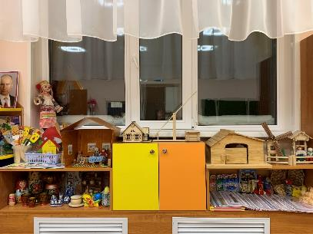
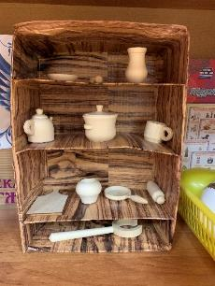
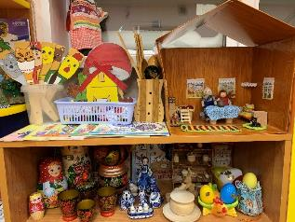
Развивающая предметно-пространственная среда

Slide 12
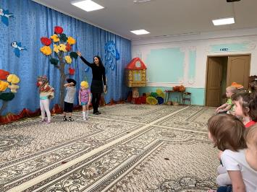
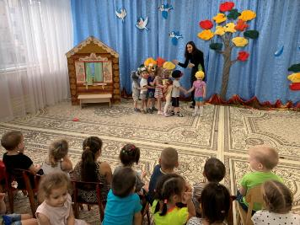
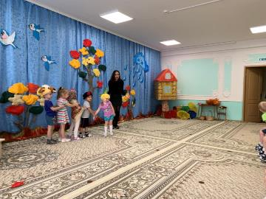
День добрых дел театрализованная игра по сказке «Репка»

Slide 13
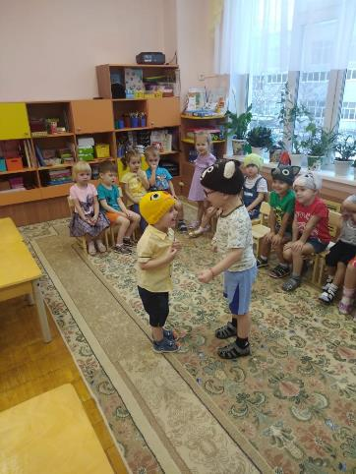

Slide 14
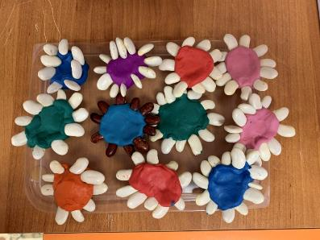
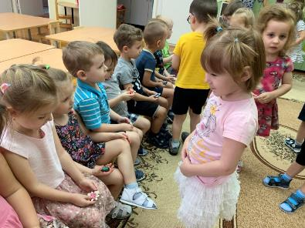
«Волшебный цветок»

Slide 15
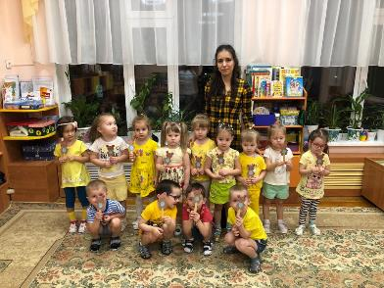
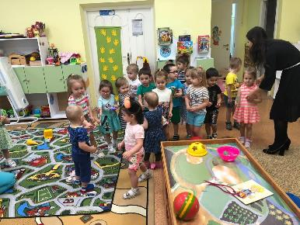
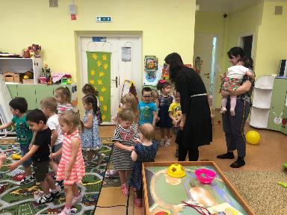
Акция «Улыбнись малыш»

Slide 16
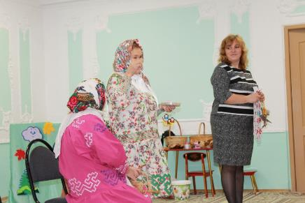
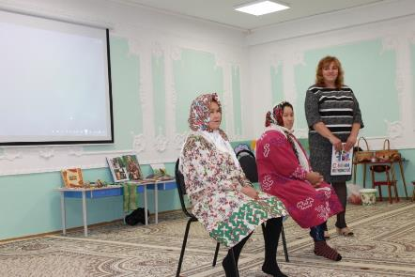
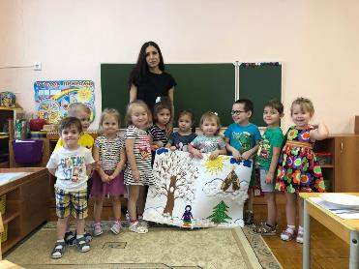
Подарок бабушке. Коллаж «Лесная сказка»

Slide 17
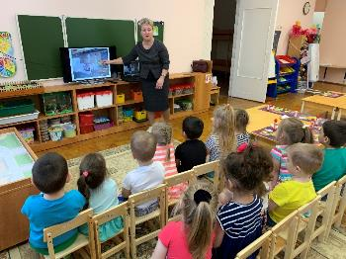
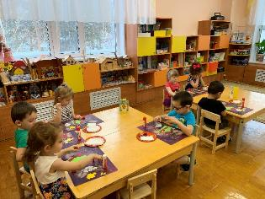
Работа с социумом

Slide 18
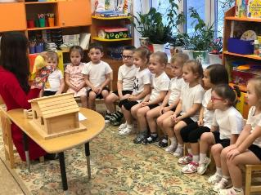
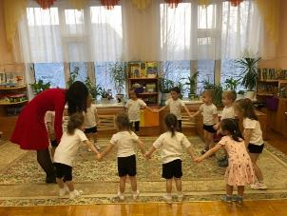
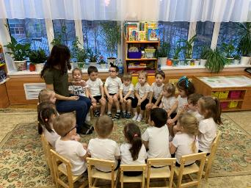

Slide 19
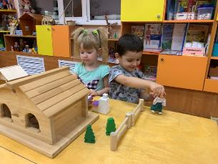
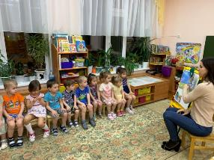
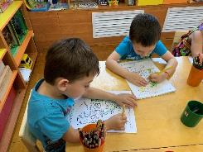
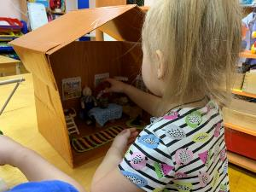
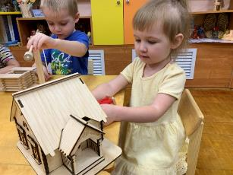

Slide 20
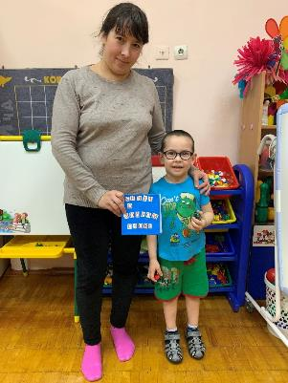
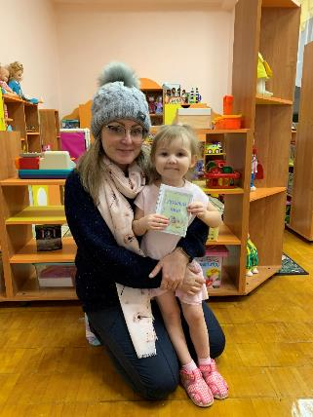
«Книжки – малышки»

Slide 21
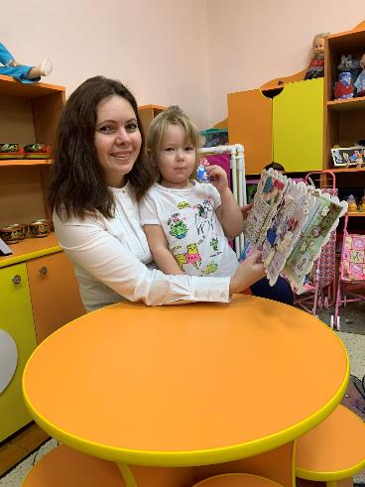

Slide 22
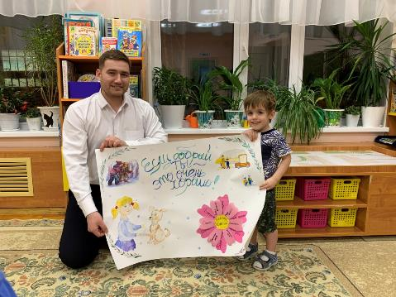
Оформление стенгазет

Slide 23
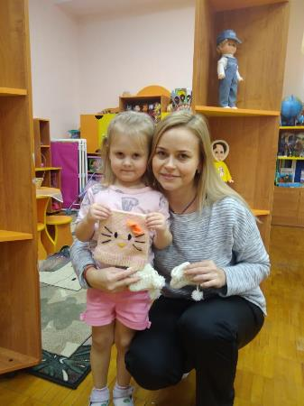
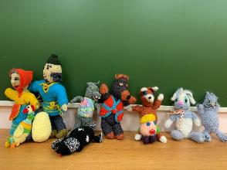
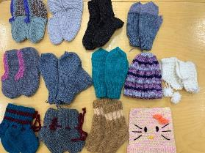
Участие в акции «Поможем детям вместе»

Slide 24
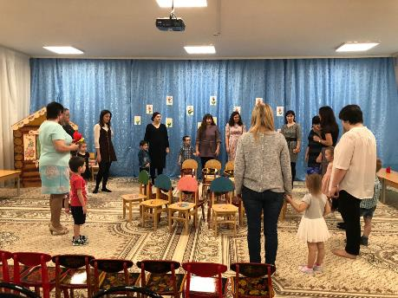
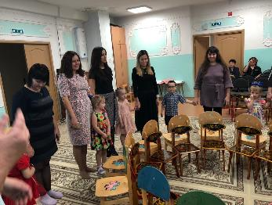
Семейная гостиная

Slide 25
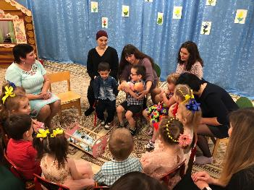
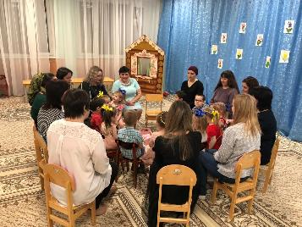

Slide 26
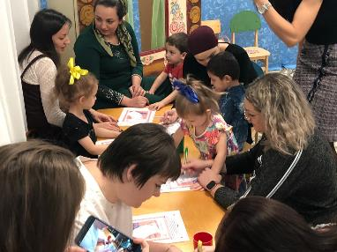
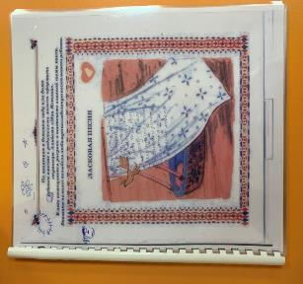
Создание альбома «Ласковая песня»

Slide 27
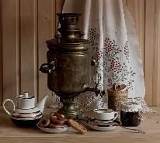
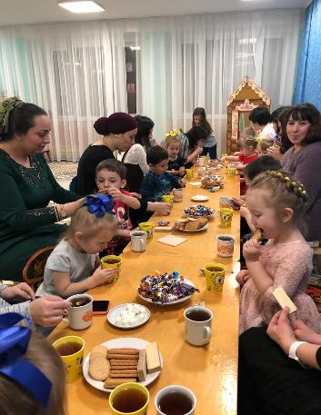
Чаепитие

Slide 28
Добрым быть совсем не просто, Не зависит доброта от роста. Не зависит доброта от цвета, Доброта не пряник, не конфета, Если доброта, как солнце, светит, Радуются взрослые и дети. (Н. Тулупова)

